Slide 1
Guard ring study with GaAs
Ibtisam, Ben and Yan

Slide 2
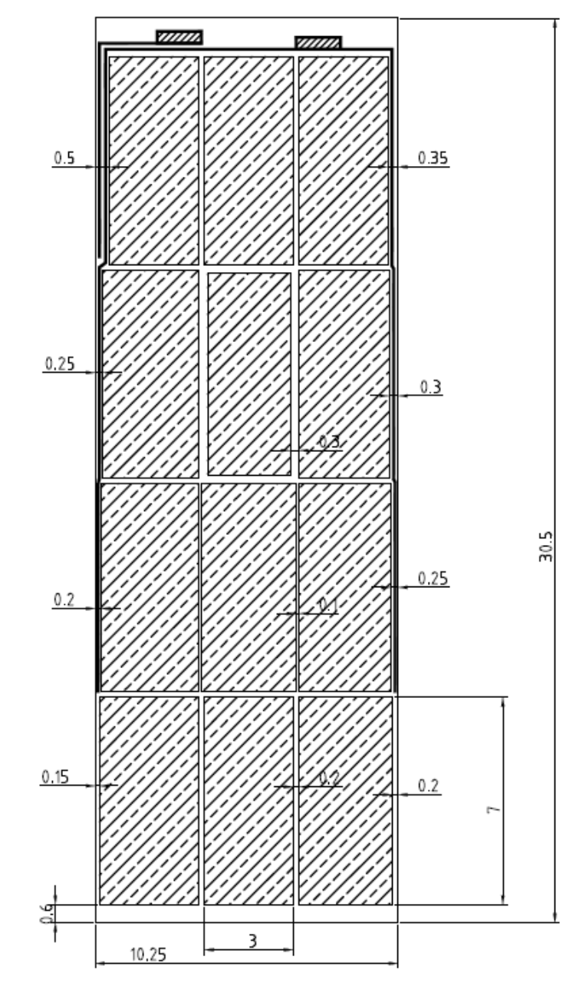
1,3
2,3
3,3
4,3
Right GR
1,2
2,2
3,2
4,2
Left GR
1,1
2,1
3,1
4,1

Slide 3
PAD 1,1

Slide 4
Pad 1,1

Slide 5
Pad(2,1)

Slide 6
Pad (2,2)

